Slide 1
Evropané v Indii, Číně a Japonsku
Evropská civilizace a svět
HKS, 2024
Kateřina Knittlová, Aneta Němcová, Aneta Špronglová, Lucie Vacíková

Slide 2
Použitá literatura
KUMAR MEENA, Hareet, 2015. American International Journal of Research in Humanities, Arts and Social Sciences, Educational Structure and the Process of Colonization in Colonial India, roč. 11, č. 1. [online]. Dostupné z: http://www.iasir.net/. [cit. 2024-03-26]. ISSN 2328-3696.
CHAUDHARY, Latika, 2007. An Economic History of Education in Colonial India. [online]. Dostupné z: https://www.semanticscholar.org/paper/An-Economic-History-of-Education-in-Colonial-India-Chaudhary/41896a1d514128ca080e3ef7b1921a43db88f285. [cit. 2024-03-26].
VALNEROVÁ, Dita, 2011. Křesťanství v Indii. Bakalářská práce. Praha: Univerzita Karlova v Praze
JAYAKUMAR, A., 2013. History of Christianity in India [online]. Dostupné z: https://repository.globethics.net/handle/20.500.12424/220599 [cit. 2024-03-26].

Slide 3
LIŠČÁK, Vladimír, 2017. Mezi tolerancí a intolerancí. První dvě století novověkých katolických misií v Číně. Academia. ISBN 978-80-200-2680-4
SLÁMOVÁ, Jitka, 2009. Františkánské misie v Číně v novověku. Bakalářská práce. Olomouc: Univerzita Palackého v Olomouci.
LÉDL, Josef, 2007. Misijní akomodace v díle Mattea Ricciho a jeho druhů. Studia Evangelické teologické fakulty. Č. 10, s. 205-210. ISSN 1802-6818.
FAIRBANK, John, 1992. Dějiny Číny. Lidové noviny. ISBN 80-7106-249-9.
Nový orient, 2004. Roč. 59, č. 1. ISSN 0029-5302.
Adam Schall von Bell, 2008. Online. Britannica. Dostupné z: https://www.britannica.com/biography/Adam-Schall-von-Bell. [cit. 2024-03-22].
VISHNEVSKAYA, Elena, 2020. The Early Modern Jesuit Mission to China: A Marriage of Faith and Culture. Online. Association for Asian Studies. Dostupné z: https://www.asianstudies.org/publications/eaa/archives/the-early-modern-jesuit-mission-to-china-a-marriage-of-faith-and-culture/. [cit. 2024-03-19].

Slide 4
SULTAN, Zack. Japanese Influence on Christian Architecture [online]. Dostupné: https://japanese-christian-arch.tumblr.com/. [cit. 2024-03-25].
Japan’s Christian Century (1550–1650). In: Japanese Association for Renaissance Studies (JARS) [online]. : JARS. Dostupné: https://www.renaissancejapan.org/what-was-japans-christian-century/. [cit. 24-03-25].
Western Influences. In: WALKJAPAN [online]. Dostupné: https://www.nakasendoway.com/western-influences/. [cit. 24-03-25].
Religion of Japan. In: Britannica [online]. Dostupné: https://www.britannica.com/place/Japan/Religion. [cit. 24-03-25].
Buddhism and Shintō. In: Japan Module [online]. Dostupné: https://www.japanpitt.pitt.edu/essays-and-articles/culture/buddhism-and-shint. [cit. 24-03-25].

Slide 5
Evropané v Indii - náboženské transfery

Slide 6
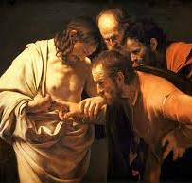
Tradice sv. Tomáše
křesťanství do Indie prostřednictvím sv. Tomáše, jednoho ze dvanácti apoštolů Ježíše Krista
žádné přímé historické důkazy - pouze okrajová zmínka při psaní jiných věcí
tradice podporována ústní tradicí rozšířenou mezi oblastí působení sv. Tomáše v Indii, zejména mezi křesťany sv. Tomáše v Kérale

Slide 7
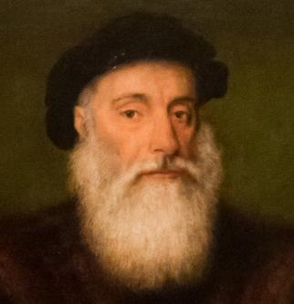
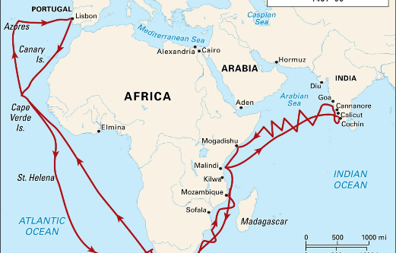
Římskokatolická církev
Příchod Portugalců do Indie
1498 – mořeplavec Vasco da Gama – cesta do Indie – stát Kérala (město Calicut)
Portugalské expedice – obchodní a náboženské
Napětí a poté uzavření spojenectví s muslimskými vládci v Calicutu a Cannanore
První pokusy o evangelizaci se uskutečnily v Calicutu a poté v Cochínu - hinduistický král Goda Varma projevil pohostinnost -> vznik malé křesťanské komunity v Cochínu
Později čelili odporu tradičních hinduistických vůdců, zejména proti konverzi vyšších kast - Raja Varma
Alfonso de Albuquerque – 1510 dobytí Goi - administrativní centrum Portugalců - v roce 1534 se stala biskupstvím
Další křesťanská expedice v Tamil Nadu – došlo v letech 1536/37 k masové konverzi v komunitě Paravů
Koncept Padroado - 1514

Slide 8
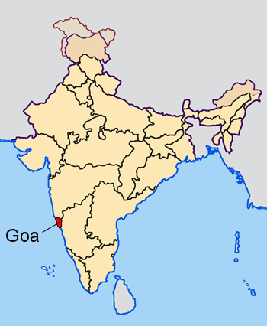
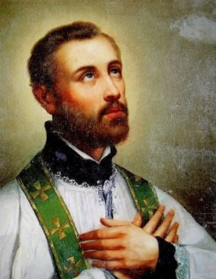
2) Francis Xavier a Jezuité
František Xaver se stal další klíčovou postavou v šíření křesťanství, a to nejen v Indii, ale i v Japonsku, Číně a Indonésii.
Připojil ke Společnosti Ježíšově (Jezuitům) a vydal se na misie do Indie, začínaje v Goi v roce 1542.
Služby nemocným, založení vzdělávacích institucí pro výcvik misionářů, založení kostelů a konverze tisíce Indů
Objevila se i jeho kritika
nedostatečná příprava před křtem
nedostatek porozumění místnímu jazyku
použití tvrdých metod s konvertity

Slide 9
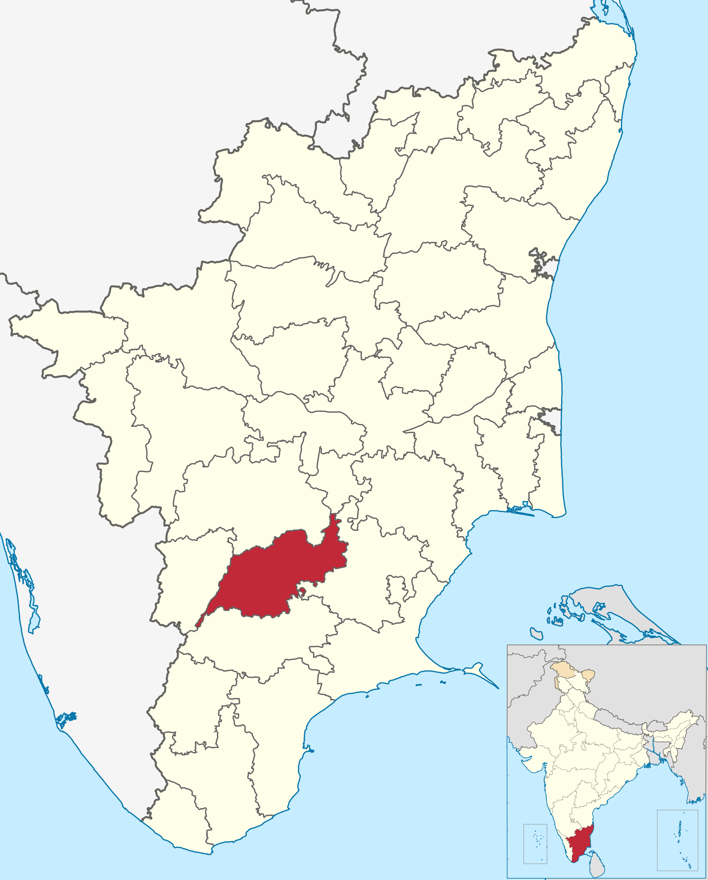
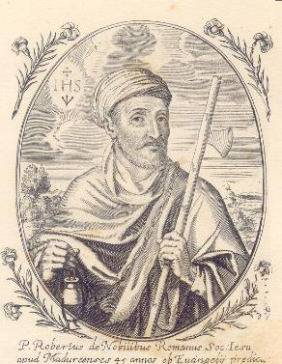
3) Robert De Nobili: Apoštol bráhmanů
Klíčová postava v dějinách křesťanských misí v Indii
1605 – město Madurai v Tamil Nadu ovládané hinduismem
Vypracoval strategii „indianizace“ nebo „inkulturace“
Přijal indický životní styl – oblékal se jako bráhman, dodržoval jejich stravovací omezení, žil mezi nimi a budoval si tak v komunitě důvěru
Začlenil hinduistické zvyky a praktiky do křesťanských rituálů
Překládal křesťanské texty do tamilštiny
Úspěšně konvertoval mnoho bráhmanů a osob vyšších kast a výrazně rozšířil křesťanskou komunitu v Madurai
Ukázal, že křesťanství může harmonicky souznít s indickou kulturou a tradicemi

Slide 10
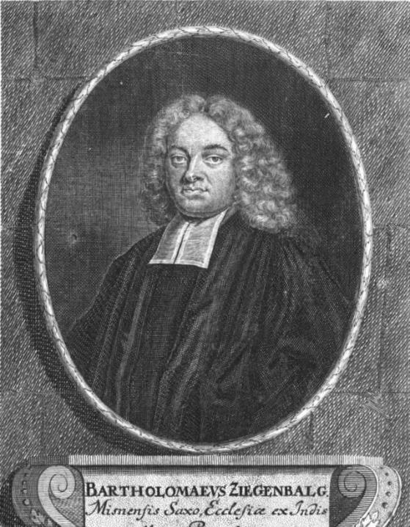
Protestanství
1) Dánsko-halleovská misie
Misie sponzorovaná dánským králem ve spolupráci s německým městem Halle
první protestantská misie v Indii
1706 – příchod do Tranquebaru - němečtí misionáři Bartholomäus Ziegenbalg a Henry Plutshau
přeložení Bible do tamilštiny, zavedení tiskárny v tamilštině, zřízení protestanského semináře pro domorodé duchovenstvo a založení škol, včetně průkopnického internátního školního zařízení pro dívky v roce

Slide 11
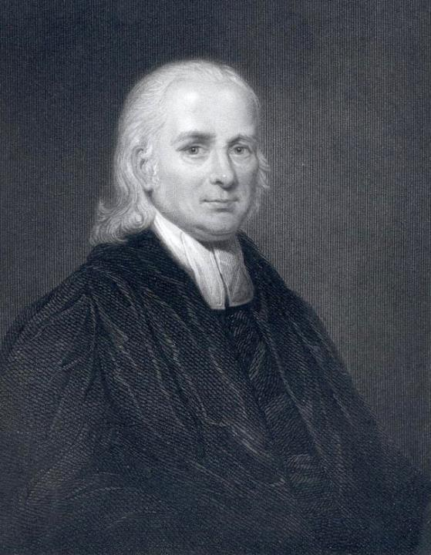
2) Christian Friedrich Schwarz (Dánsko)
Začal svou práci v Tranquebaru a pokračovat na jih kde působil v městech jako Tiruchirapalli, Thanjavuru, Tirunelveli
Díky své schopnosti mluvit několika jazyky exceloval jako kazatel, pedagog a diplomat
Významně přispěl k založení a růstu tamilskeého evangelického protestantského křesťanství navzdory odporu a válečným výzvám
Založil školy, kostely a poskytoval pastorační péči vojákům během konfliktů
Díky svým humanitárním snahám byl jmenován kaplanem Východoindické společnosti
Velký přínos v oblasti vzdělání, křesťanství a mírových snahách v Indii

Slide 12
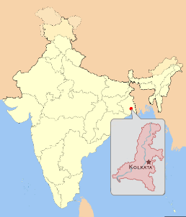
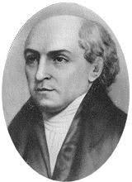
3) Britský vliv a Seramporská misie (William Carey)
Východoindická společnost ustanovila svou vládu nad Indií v roce 1757 po porážce Mughalské říše a začala rozšiřovat své území
Zpočátku podporovala misijní práci, ale postupem času se vyhýbala zásahům do tradičních kultur
Obnovení chart v letech 1813 a 1833 + tlak anglických evangelíků -> došlo k nové spolupráci mezi misionáři a koloniální mocností -> podpora vzdělávání, znalostí a náboženského zlepšení mezi domorodými obyvateli Indie, poskytnutí právní finanční podpory
Misijní aktivity - zejména v Kalkatě (Západní Bengálsko) -> politické a kulturní centrum britské koloniální vlády v Indii
William Carey - britský křesťanský misionář, často nazývaný "Otec moderních misií"
Seramporské trio - William Carey, Joshua Marshman a William Ward
Misijní práce v Seramporu zahrnovaly šíření křesťanské víry, tak i boj proti sociálním nespravedlnostem v indické společnosti
Založení škol a kolejí - poskytování křesťanského a sekulárního vzdělání indické mládeži, překlad textů do místních jazyků
Prosazování sociálních reforem prostřednictvím novin
Došlo k zákazu praxe Sati a dětské infanticidy
Rozvoj zemědělství a péče o marginalizované skupiny

Slide 13
Evropané v Indii – vzdělání a jazyk

Slide 14
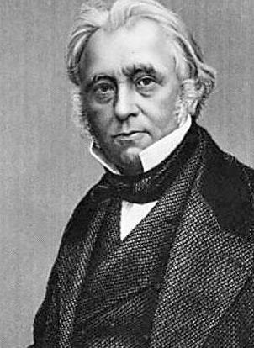
Macaulay’s „Minute“ / Minute on Indian Education (1835)
Iniciace, aby se angličtina stala úředním jazykem správy a soudu v Indii
1834 Thomas B. Macaulay – první zákonný člen Rady generálního guvernéra Indie
1835 Macaulay - hluboce prosazoval anglický jazyk -> vzdělávací program v Indii -> schválen zákon o šíření západního vzdělání prostřednictvím angličtiny
Cíl: vzdělávat elitní skupinu, která by později vzdělávala veřejnost jako celek a usmíření indického lidu s britskou nadvládou
Odmítala důležitost indických jazyků a indické literatury a vnutila nadřazenost angličtiny v Indii
Macaulayova „Minuta“ – velký vliv na vzdělávací politiku a klasický příklad Západního přístupu k indické civilizaci

Slide 15
Orientalisté - studium indického jazyka, kultury a náboženství
x
Anglicisté - propagace anglické literatury, kultury a jazyka, nadřazenost angličtiny
Perština, urdština, arabština a sanskrt
Britská společnost –> podpora udržování a studia indické kultury
Kalkata Madrassa a Banaras Sanskrit College
Generální guvernér Warren Hasting, Sir William Jones, Alexander Cunningham a Sir John Marshall
Macaulay - sestupné filtrace s cílem vychovat elitní třídu, která by pak vzdělávala masy

Slide 16
Situace po zavedení této politiky (pozitiva a negativa)
Anglická vzdělaná indická třída zlepšila svůj vlastní způsob života, ale odklonila se od běžné populace
Příliš mnoho anglicky vzdělaných Indů -> obrovská nezaměstnanost
Otevření škol podle západního vzoru -> vznikla řada nových anglických škol
Společný jazyk -> větší sjednocení Indie
Příležitost získat znalosti o moderní vědě a technice, politických a ekonomických myšlenkách
Zaměstnání ve vládních službách (x továrny na levné zásobování úředníků)

Slide 17
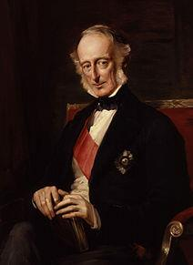
Wood´s Despatch (1854)
1844 - úřední jazyk angličtina -> lidé se znalostí angličtiny budou preferováni pro veřejné zaměstnání
1854 Charles Wood, předseda správní rady společnosti -> plán na reorganizaci vzdělávání
Vytvoření řádně členěného systému vzdělávání od základní školy až po univerzitní úroveň
První oficiální dokument, který nastiňuje roli společnosti s ohledem na poskytování školní docházky v Britské Indii
Odlišný přístup ke vzdělání v Indii než Macaulayho minuta
Zatímco Macaulayho minuta zdůrazňovala vzdělání v angličtině pro malý počet elity, Woodova depeše se zaměřila na rozšíření vzdělání mezi masami a uznala důležitost lidových jazyků Indie -> založení univerzit v Kalkatě, Bombaji a Madrasu.
Veřejné dotace známé jako "grant-in-aids -> podporované školy

Slide 18
Education Commission Report (1883)
1883 - Zpráva indické vzdělávací komise - prosazovala důležitost základního vzdělání ještě ve větší míře
Významný milník ve vývoji vzdělávání v Indii během britské nadvlády
Decentralizace
Rozšíření základních škol
Povýšení marginalizovaných skupin: Komise nastínila schémata, jak zlepšit stav vzdělání marginalizovaných skupin, včetně muslimů, domorodých kmenů, nižších kast a žen
Zvýšení míry zápisu

Slide 19
Změny na začátku 20. století
19. století - zaměření na kvantitativní zlepšení vzdělání a soukromou podporu školství
c- důraz na kvalitativní zlepšení a větší státním dohled
Rostoucí politický neklid a nacionalismus mezi vzdělanými Indii
Opuštěno od podpory dotovaných škol
Zřizování vládních škol jako vzorů pro podporované školy
Důležitost masového základního vzdělávání a programy na zvýšení gramotnosti, která v roce 1911 dosahovala pouhých 7 %
Veřejné výdaje na vzdělávání výrazně nízké s nerovnoměrným zaměřením na střední a vyšší školy
Střední a vyšší vzdělání se rozšiřovalo a naopak základní vzdělání výrazně zaostávalo
Celková gramotnost Britské Indie byla významně nízká
1919 - vzdělávání přeneseno pod kontrolu provinciálních vlád s volenými indickými ministry - součástí reforem Montague-Chelmsford -> důležitý krok směrem k postupnému převodu moci a odpovědnosti na místní vlády a indické subjekty

Slide 20
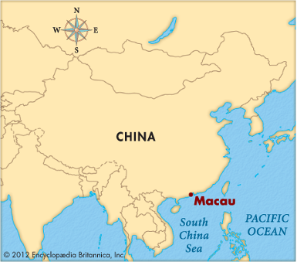
Evropané v Číně Macao
Macao v Číně
Nejstarší stálá osada Evropanů na Dálném Východě
1557 zde byla založena portugalská obchodní stanice
Později se Macao stalo centrem pro mnoho jezuitů
1887 Čínsko-portugalská smlouva
1999 se Macao stává opět součástí Čínské lidové republiky se statusem zvláštní administrativní oblasti
Památky v Macau jsou nejstarším evropským dědictvím na území Číny
Díky přístavnímu Macau se do Číny nedostávalo jen západní zboží ale i kultura
Roku 2005 bylo Macoa zařazeno i na seznam světového dědictví UNESCO
Zdroj https://kids.britannica.com/kids/article/Macau/353404

Slide 21
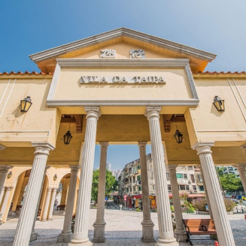
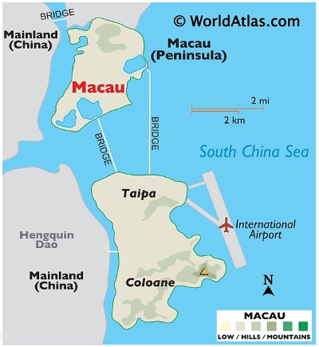
Koexistence čínské a evropské architektury
UNESCO: ,, Historické centrum Macaa se svými historickými ulicemi, obytnými, církevními a veřejnými portugalskými a čínskými budovami je jedinečným svědectvím setkávání estetických, kulturních, architektonických a technologických vlivů Východu a Západu. Nachází se zde také nejstarší pevnost a maják v Číně. Macao poskytuje svědectví jednoho z prvních a nejdéle trvajících střetávání mezi Čínou a Západem, založeného na mezinárodním obchodu.‘‘
Tržiště na ostrově Taipa
Zdroj: https://whc.unesco.org/en/list/1110/
Zdroje: https://superacpov.live/product_details/50280866.html
https://www.worldatlas.com/maps/macao

Slide 22
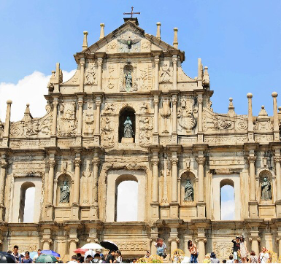
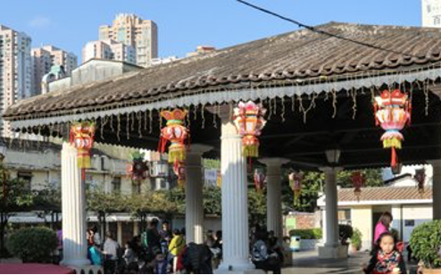
Ruiny Kostela svatého Pavla (Ruins of St. Paul's)
Staré tržiště na ostrově Taipa
Zdroj: https://www.secretmacau.com/carmo-fair-taipa-old-market/
Zdroj: https://www.chinahighlights.com/macau/attraction/ruins-of-st-paul-cathedral.htm

Slide 23
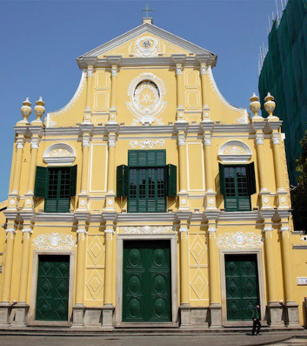
Ochrana památek v Macau
První opatření pro ochranu památek v Macau byly zavedeny až roku 1953
1974 Nobre de Carvalho - do seznamu památek byly přidány ulice, náměstí, parky atd.
Období 1970-1990
-nový institut na ochranu památek – Nový Macajský kulturní institut
-řada restaurací – například kostela sv. Dominika
Zdroj: https://www.cksen.cz/blog/macao/

Slide 24
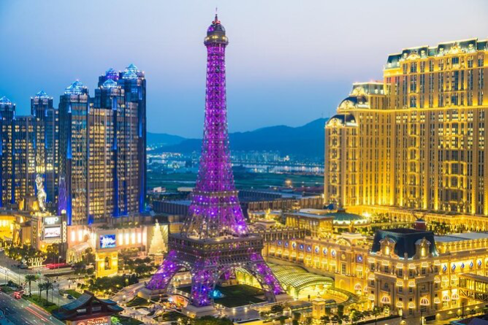
Macao dnes
Pařížské Macau - hotelový komplex v Macau
Od roku 1999 zvláštní správní oblast Čínské lidové republiky
Při ústí Perlové řeky do Jihočínského moře
60 kilometrů západně od Hongkongu
Počet obyvatel: 709 917 (2024)
Rozloha: 118 km²
Oficiální jazyky: portugalština, čínština (kantonština)
HDP: $63,500 (2023)
Zdroj: https://www.viator.com/Macau-SAR-attractions/Eiffel-Tower-at-the-Parisian-Macao

Slide 25
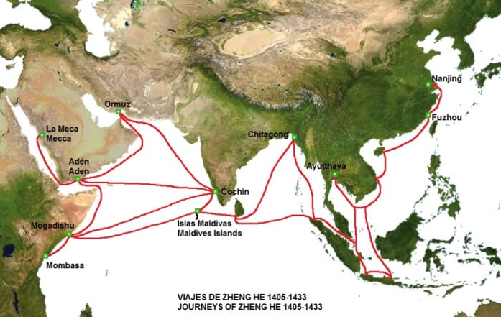
Římskokatolické misie v Číně
Prvními křesťany na území Číny byli nestoriáni (dynastie Tang)
Další křesťané se do Číny dostali až ve 13. století - Giovanni da Montercorvino (1247 - 1328) -dynastie Yuan
S pádem dynastie Yuan v roce 1368 přestala i činnost františkánů v Číně
Dynastie Ming -křesťanské misie do Číny ukončeny- zavedena expanzivní námořní politika
Po skončení vlády císaře Jung-lea -námořní expedice ustaly – rozvoj zemědělství
Nový monopol na asijský námořní obchod - muslimové, potom Portugalci
Obnoven kontakt křesťanského světa a Číny
Plavby Čeng Chea
Zdroj: https://svetobeznik.info/cinane-mohli-obeplout-svet-o-stoleti-drive-nez-evropane/

Slide 26
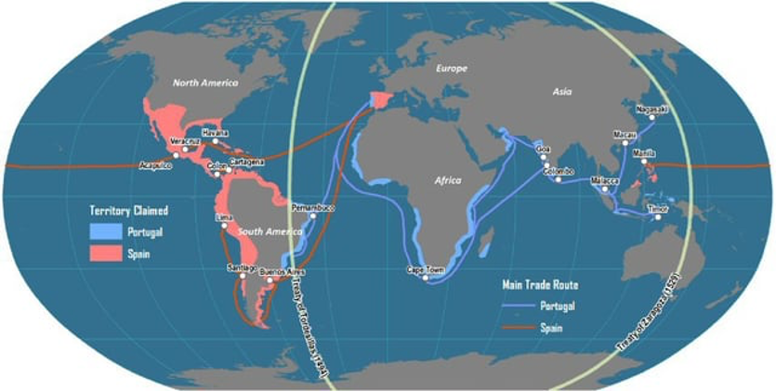
Smlouva Tordesillas
Obchodní cesty Portugalska a Španělska do konce 17. století
Papež Alexander VI. stanovil dělící linii ve vzdálenosti 100 NM západně od Kapverd
Portugalcům se podařilo vyjednat posunutí hranice o 270 NM na západ - mohli kolonizovat východní Brazílii
Portugalsko: Afrika, Brazílie, východní Asie - Čína, Indie, Japonsko a Filipíny
1565 Španělsko dobylo Filipíny - přístup do Číny
Střet španělských a portugalských misionářů
Kvůli rozdělení světa mezi Španělsko a Portugalsko existovaly do Číny až do konce 17.století dvě oficiální cesty
https://www.reddit.com/r/MapPorn/comments/3hvolx/the_lines_of_demarcation_laid_out_by_the_treaties/

Slide 27
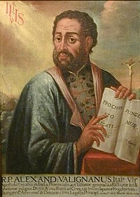
Křesťanské misie do Číny v 16. a 17. století
Dynastie Ming (1368–1644), Čching (1636-1912)
Především jezuitské misie
František Xaverský (1506 – 1552)
-byl španělský katolický kazatel a misionář
-jedním z prvních jezuitů, kteří vstoupili na čínskou půdu (ostrov sv. Jana)
Jezuité se v polovině 16. století usadili v Macau – odtud expanze až do Pekingu
Alessandro Valignano (1539 - 1606)
- italksý jezuitský kněz a misionář
- dohlížel na zavedení katolicismu na Dálný východ
Michel Ruggieri (1572-1607), Matteo Ricci (1552-1610)
-1583 – spolu s Riccim se usadili v Macau a tím zahájili první katolickou misii po 250 letech
- šest let pracovali v čínské misii
-naučili s mandarínsky, učili se konfucionismu, nosili buddhistický oděv a považovali se za učedníky --> získání důvěry Číňanů
Alessandro Valignano
Zdroj: https://en-m-wikipedia-org.translate.goog/wiki/Alessandro_Valignano

Slide 28
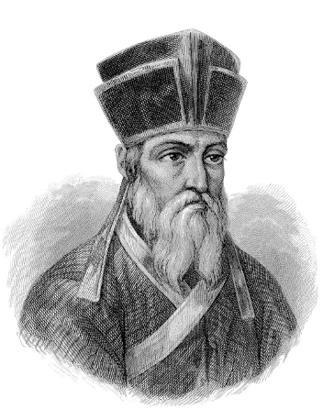
Matteo Ricci
Matteo Ricci (1552-1610)
Šířil křesťanství bez ohledu na společenské postavení
Roku 1601 se usadil v Pekingu a psal různé publikace o křesťanství
Západní vzdělání jezuitů bylo mezi čínskou elitou velmi ceněno a toho také jezuité využívali.
Ricci a jeho následovníci využívali rétorické dovednosti, ale také znalost astronomie a matematiky
Ricci tak spolupracoval se dvěma vysoce postavenými čínskými úředníky, Xu Guangqi a Li Zhizao, na několika projektech (překlad Euklidových Elementů geometrie)
Ricci a další jezuité byli povoláni, aby vylepšili císařský kalendář --> lepší postavení misionářů --> vydání tzv. Tolerančního ediktu
Po Ricciho odchodu 1610 zhoršení postavení jezuitů v Číně
Zdroj: https://www.britannica.com/biography/Matteo-Ricci

Slide 29
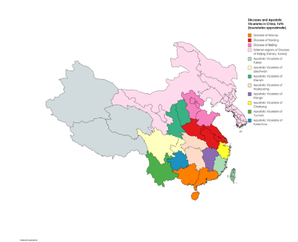
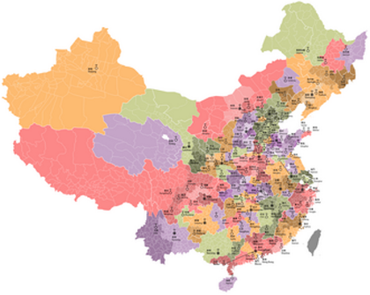
Propaganda fide
Římskokatolické diecéze a apoštolské vikariáty v Číně 1696
Římskokatolické diecéze a apoštolské vikariáty v Číně 2024 – celkem 152
Změny v organizaci misionářské činnosti
Kvůli nedostatku kněží v misijních oblastech
1622 papež Řehoř XV založil instituci Svatá kongregace pro šíření víry
Základní rysy kongregace byly stanoveny v dokumentu Propaganda fide
Založení nových diecézích a apoštolských vikariátů ve východní Asii
Zdroj: https://en.m.wikipedia.org/wiki/File:Dioceses_and_Apostolic_Vicariates_in_China_1696.png

Slide 30
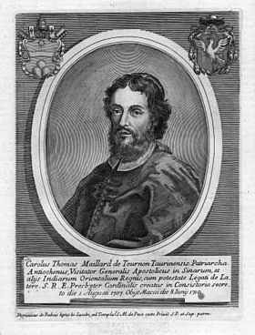
Velký spor o čínské obřady
Charles Thomas Maillard de Tournon
(1668, Turín - 1710, Macao)
Hlavně neporozumění mezi dominikány a jesuity
Hlavní otázky sporu:
1) Může se křesťan účastnit obřadů na počest Konfucia?
2) Může křesťan praktikovat ritus uctívání předků?
3) Jaký výraz se smí používat k označení Boha?
Papež Klement VI. Nakonec podpořil ty, kteří s uznávání čínských obřadů nesouhlasili --> vysílá biskupa Millarda de Tournona do Číny --> císař odvolal toleranční edikt a začalo velké pronásledování křesťanských misionářů
Millard de Tournon po sporech s čínským císařem Kangxi o vztahu mezi křesťanstvím a čínskými obřady byl vyhoštěn a předán Portugalcům v Macau, kde ve vězení umírá
Zdroj: https://fr.wikipedia.org/wiki/Charles_Thomas_Maillard_de_Tournon

Slide 31
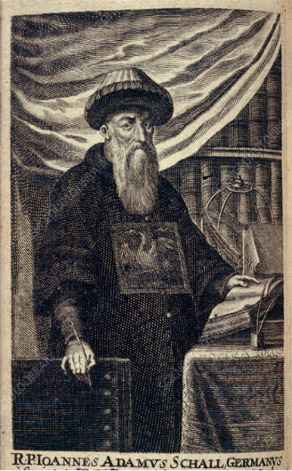
Adam Schall von Bell
Adam Schall von Bell
1591, Německo – 1666, Čína
Jezuitský misionář a astronom
Důležitým poradcem prvního císaře dynastie Čching
Schall dorazil do Číny v roce 1622
Dostal důležité oficiální místo, které překládalo západní astronomické knihy a reformovalo starý čínský kalendář
Schall byl jmenován do čela Imperiální rady astronomie
Císař dovolil Schallovi postavit kostel v Pekingu
Zdroj:https://www.sciencephoto.com/media/547822/view/johann-schall-von-bell-jesuit-astronomer

Slide 32
Křesťanství v ČLR
1949 Komunistická strana Číny zvítězila nad Čínskou republikou - odmítnutí náboženství jako prvek západního vlivu
1951 Státní úřad pro záležitosti v náboženství - vznik patriotických náboženských svazů
Rozvolnění v 80. letech po smrti Mao Ce-tunga – ustaly perzekuce křesťanů a stát financoval opravy kostelů
Dnes: 4% (více než 60 milionů) Číňanů se hlásí ke křesťanství (hlavně k protestantismu)

Slide 33
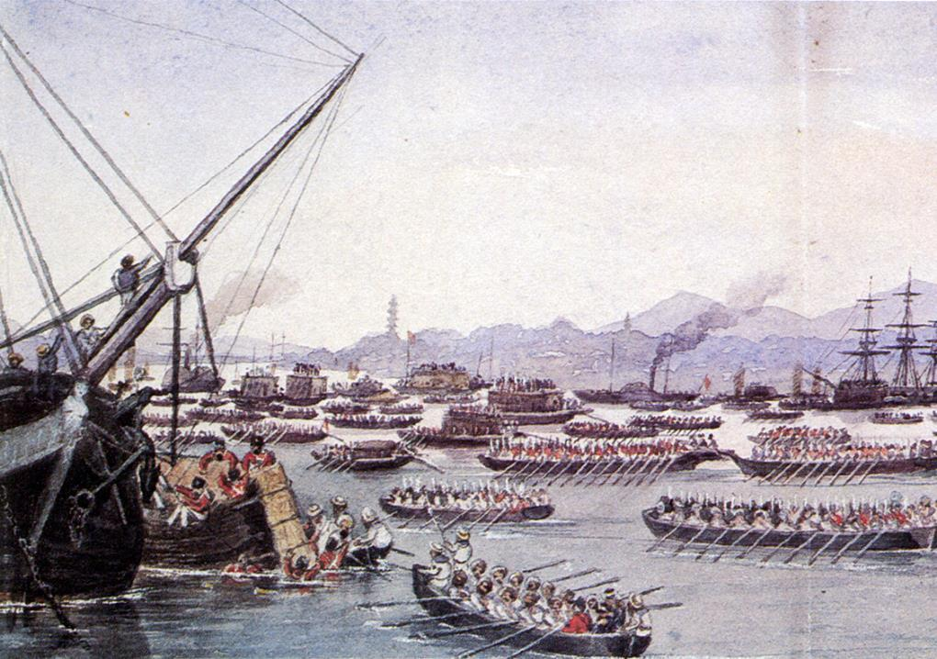
Opiové války
První opiová válka (anglicko-čínská válka) 1839 – 1842 – dynastie Čching X Velká Británie - legalizace obchodu s opiem + otevření trhu západu - Nankingská smlouva
Druhá opiová válka 1856 - 1860 - Spojené království + Francouzské císařství X dynastie Čching - Pekingské úmluvy

Slide 34
Evropané v Japonsku

Slide 35
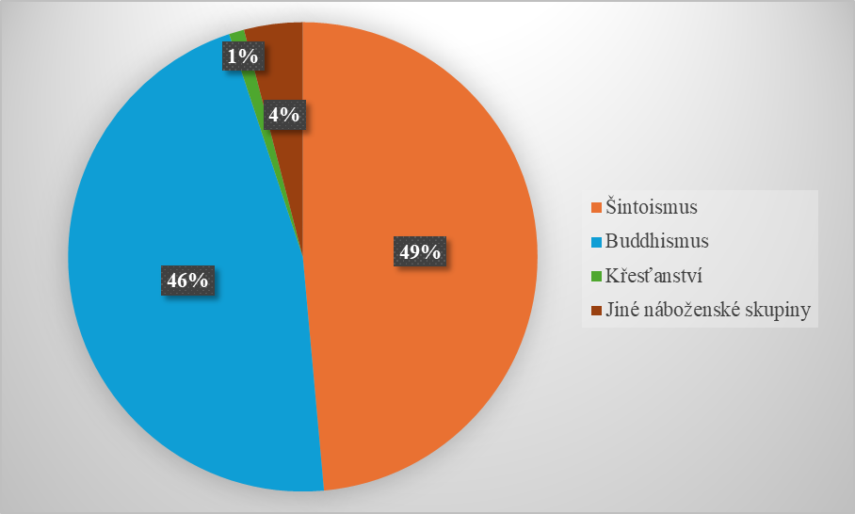
Náboženství v Japonsku
U.S. Government: Office of International Religious Freedom (2022)

Slide 36
Šintoismus (Shintō)
Typické japonské náboženství
Respekt k přírodním silám a úkazům
Uctívání míst spojených s přírodou (např. stromy, tůně a kameny)
Personifikace božstev → polyteistické náboženství
Božstva = kami
Své výsadní postavení šintoismus ztratil v 6. století (buddhismus)

Slide 37
Buddhismus
Vznikl v Indii → Střední Asii, Čína a Korea → Japonsko
Rok 522 (období Nara)
Přenesení z Koreje
Rozkvět: za vlády císaře Šómua (724-749)
Buddhistické školy Tendai, Šingon, Zen, škola Čisté země a učení mnicha Ničirena (= Ničirenova škola či Ničirenův buddhismus)

Slide 38
Šintoismus a buddhismus
V Japonsku různé náboženské tradice existují vedle sebe (buddhismus a šintó)
Většina Japonců praktikuje několik náboženských tradic.
Nábožensky založená osoba v Japonsku zahrnuje:
buddhistickou složku,
složku šintó a
další složky.
Tolerance k náboženským rozdílům.
X
V průběhu války v Tichomoří byli šintoismus a císař Hirohito učiněni nejvyššími politickými a vojenskými autoritami (buddhismus odsunut).

Slide 39
Křesťanství v Japonsku
Křesťanství sem dorazilo až roku 1549
Zejména španělští a portugalští misionáři
František Xaverský
Převážně na ostrově Kjúšú a postupně se rozšiřovali na další oblasti Japonska ( Jamaguči a Kinai)
Strategie:
nejprve obrácení feudálních pánů na katolicismus
přesvědčování jejich držav a lidí, aby následovali jejich příklad.
Pokud nepřijali katolicismus - nabízeli jim dary a využívali jejich dobrých služeb k obchodu, aby získali povolení od feudálů šířit katolicismus mezi svými posluhovači a prostým lidem
Vznik "Kirishitan Daimyo" - feudálové, kteří konvertovali ke katolicismu a chránili křesťany ve svých panstvích.
Vznik protikřesťanských ediktů

Slide 40
Vlivné osobnosti
Nobunaga Oda (1534-1582) - potenciální sjednotitel Japonska, tolerance evangelické aktivity
Tojotomi Hideyoshi (1536/37-1598) - utlačování křesťanů, zákony proti křesťanství → tajné náboženství
Alessandro Valignano (Ital) - v roce 1581 ve Funai v provincii Bungo (dnes Ohita) založena jezuitská instituce pro vyšší vzdělání, nazývaná Collegio
Pedro Gomez (Španěl) - v roce 1590, se Gomez stal provinciálem jezuitské misie v Japonsku

Slide 41
Collegio (jezuitská instituce)
Po roce 1586 se Collegio na útěku před místními nepokoji a občanskou válkou přestěhovalo do míst u přístavního města Nagasaki
Mezitím bylo zorganizováno vyslanectví složené ze čtyř mladých mužů z řad studentů Collegia, kteří v roce 1582 odjeli z Nagasaki do Evropy
Vyslanectví dorazilo do Říma v roce 1585 a setkalo se s papežem Řehořem XIII. - po návratu do Japonska 21. července 1590 přivezlo vyslanectví kovové psací stroje a tiskařský stroj
Intelektuální život jezuitských misionářů a jejich japonských studentů v této instituci zahrnoval především sestavování učebních materiálů a překlady evropských děl pro evangelizaci a vzdělávání, jakož i jejich tisk a vydávání
Vrcholem této intelektuální činnosti bylo pojednání Fides no Quio - toto dílo mělo odhalit nezpochybnitelnou existenci Boha Stvořitele prostřednictvím pozorování řádu a krásy přírody

Slide 42
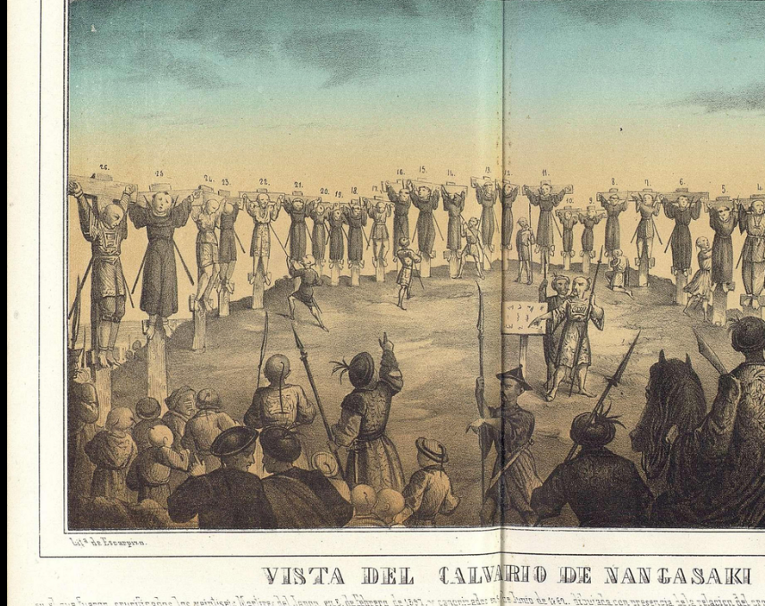
Související události z okolí Nagasaki
V roce 1587 Hideyoshi rozkaz k vyhnání všech katolických misionářů z Japonska - převzetí kontroly nad místem Nagasaki
I přes tento zákaz obchod s evropskými zeměmi nadále podporoval
V roce 1596 incident San Felipe, který naznačoval, že misionáři byli spojenci Španělska, vyvolal reakci Hideyoshiho, který nechal popravit 26 křesťanů, včetně 6 františkánských mnichů, v Nagasaki.
Po jeho smrti - dominikáni a augustiniáni v Japonsku
Následovník H. Tokugawa Ieyasu založil šógunát Tokugawa v roce 1603
Nejprve podporoval obchod s Portugalskem a Španělskem a umožnil katolickým misionářům volně působit
Nárůst počtu stoupenců katolicismu v Japonsku
Na počátku 17. století dosáhl jejich počet vrcholu více než 370 000

Slide 43
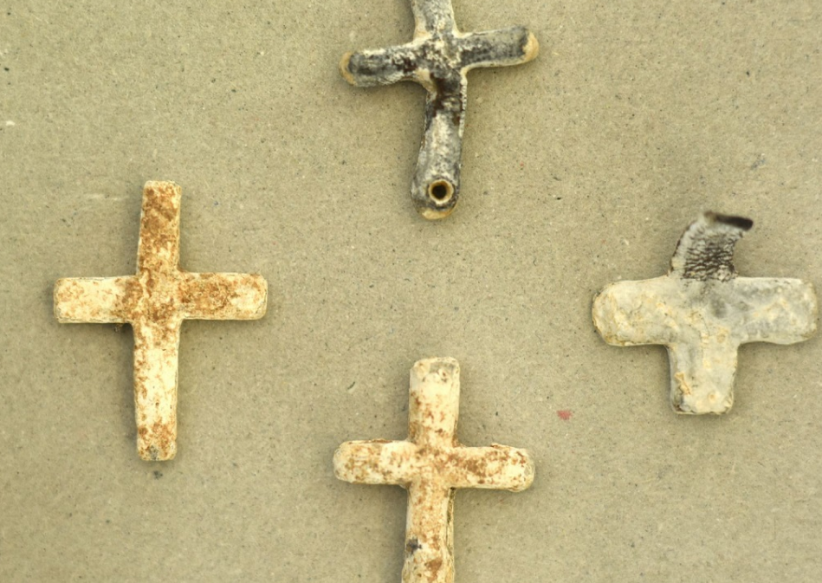
1614 Tokugawa šógunát vydal celonárodní zákaz křesťanství ( Daimjó a samurajové se vzdali křesťanství jako první)
Vyhnání misionářů, zboření církevních budov x někteří misionáři zůstali v Japonsku v úkrytu, kolem Nagasaki se skrytí katolíci snažili zachovat svou víru na úrovni soukromých praktik.
Pro dopadení skrytých misionářů šógunát nabídl odměnu a zahájil tvrdé perzekuce
V roce 1622 došlo k velkému mučednictví, kdy bylo upáleno a sťato celkem 55 katolíků, včetně kněží, mnichů a Japonců, kteří je ukryli
V roce 1637 došlo k povstání známému jako povstání Shimabara-Amakusa, které bylo potlačeno po čtyřech měsících a všechny povstalce šógunské síly zabily
Ještě tvrdší postup proti křesťanství
1639 zákaz všech návštěv portugalských lodí a přerušeny obchodní vztahy s Portugalskem
Pro odhalení skrytých křesťanů byl zaveden obřad Efumi, kde byli lidé nuceni šlapat na křesťanské symboly, dále také systém "skupiny pěti domácností"
V důsledku toho bylo v letech 1617 až 1644 popraveno celkem 75 misionářů a umučeno více než 1 000 japonských katolíků.

Slide 44
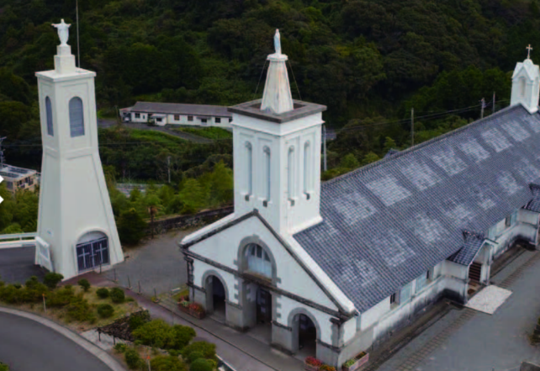
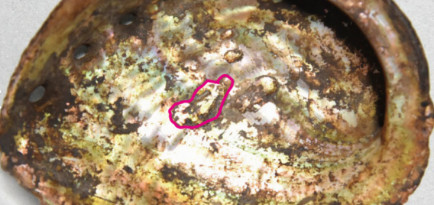
Některé oblasti, zejména kolem Nagasaki, si udržely svou víru až do počátku 18. století
Během zákazu si skrytí křesťané v oblasti Nagasaki zachovali vesnické organizace věřících(kumí)
Prostřednictvím těchto organizací se náboženským vůdcům dařilo provádět obřady, vyučovat katechismus a dodržovat liturgický kalendář: Mizukata prováděli křty místo misionářů a Chokata spravovali dodržování liturgického kalendáře.
Vytvořili si svébytný náboženský systém, který byl zdánlivě lidový, a přitom pokračovali v rituálech, obřadech a každodenních modlitbách:
Ve vesnici Sakitsu v Amakuse nahrazovali křesťanské bohoslužebné pomůcky každodenním zbožím
Ve vesnici Shitsu v Sotome tajně uchovávali ikony Panny Marie a další křesťanské bohoslužebné předměty
Ve vesnici Ono v Sotome tajně zasvěcovali japonské katolíky do šintoistických svatyní.

Slide 45
Japonské úřady v 18. století měly politiku „tichého svolení“ a netrestali skryté křesťany, pokud nenarušovali veřejný pořádek, i když se zjistilo, že byli přítomni mezi obyčejnými lidmi
Během 18. století skrytí křesťané dokázali tajně udržovat svou náboženskou víru v rámci konvenčních společenství a náboženství, což jim umožnilo žít poměrně stabilní život
Na konci tohoto století se na západním pobřeží poloostrova Nishisonogi objevil problém s přebytkem obyvatelstva, který narušoval místní ekonomiku
V roce 1797 uzavřel klan Goto dohodu s klanem Omura - přestěhování na ostrovy Goto - mnozí byli skrytí křesťané, kteří si vytvářeli nové skryté křesťanské vesnice na ostrovech Goto
Přestože žili v kooperaci s již existujícími komunitami a respektovali jejich náboženská vyznání, tajně si udržovali svou víru a vlastní náboženský systém - tímto způsobem si skrytí křesťané zachovali svoji identitu a náboženskou praxi, ačkoli to museli činit v tajnosti, aby se vyhnuli pronásledování

Slide 46
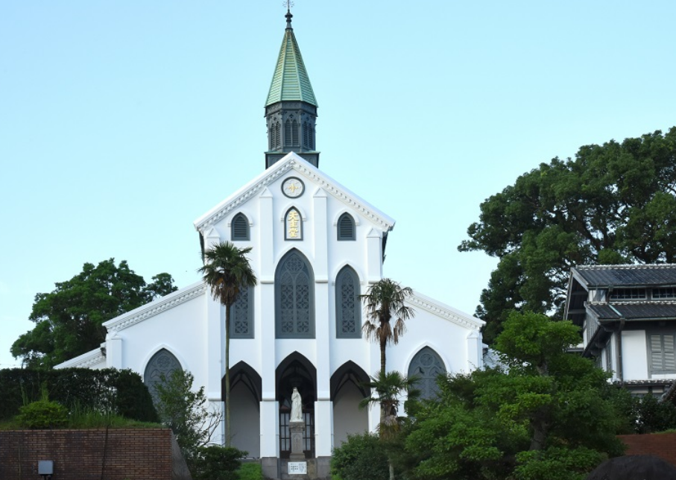
Skrytí křesťané v regionu Nagasaki se znovu setkali s misionáři v katedrále Oura - návštěva skrytými křesťany z vesnice Urakami v roce 1865
Nová fáze pro skryté křesťanské komunity :
Ti, kteří přijali vedení od misionářů, začali veřejně vyznávat svou víru, což vyústilo v jejich pronásledování vládou Meidži. Po protestech západních zemí proti tomuto pronásledování byl v roce 1873 zrušen zákaz křesťanství.
Skrytí křesťané se pak rozdělili do tří skupin:
Vrátili se ke katolicismu
Zůstali věrní svým tradičním praktikám
Přešli k jiným náboženstvím
Začali stavět kostely jako symbol obnovy své víry a konce období utajování

Slide 47
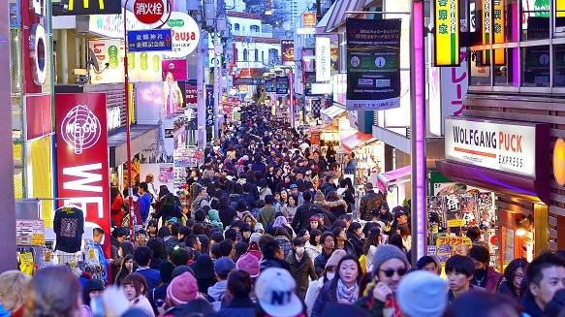
20. století
První světová válka:
oživení západního vlivu,
západní oblečení, obchody s kávou a klasickou hudbou.
Druhá světová válka:
další odmítnutí většiny západních kulturních vlivů.
Po roce 1945:
převládá západní vliv,
americký a evropský vliv v populární kultuře,
filmy, rocková hudba, móda,
jídlo.
Harajuku, Tokio

Slide 48
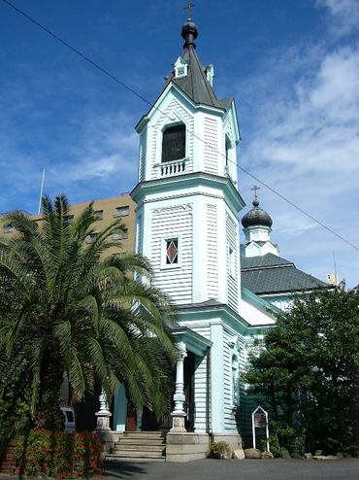
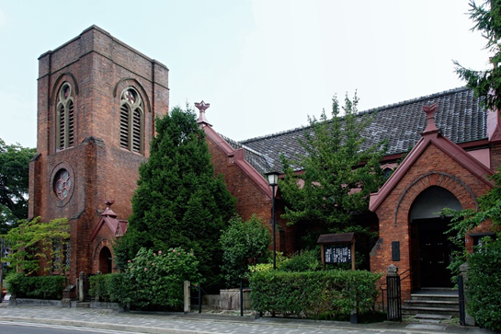
Japonská architektura
St. Agnes Episcopal Church (Kyoto) – 1898
Holy Annunciation Russian Orthodox Cathedral (Kyoto) – 1901

Slide 49
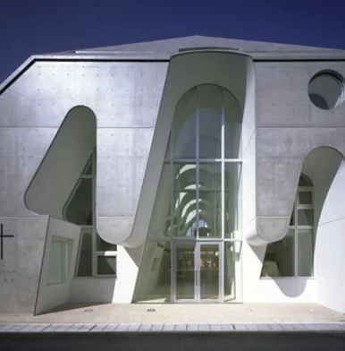
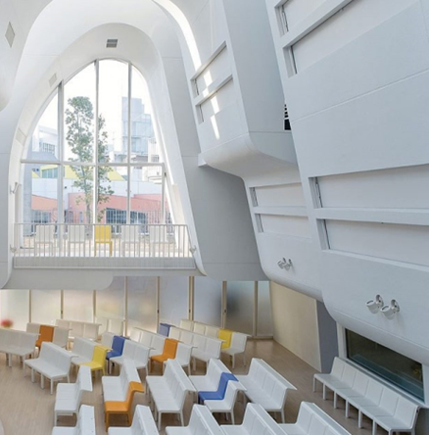
Harajuku Protestant Church (Tokyo) – 1989

Slide 50
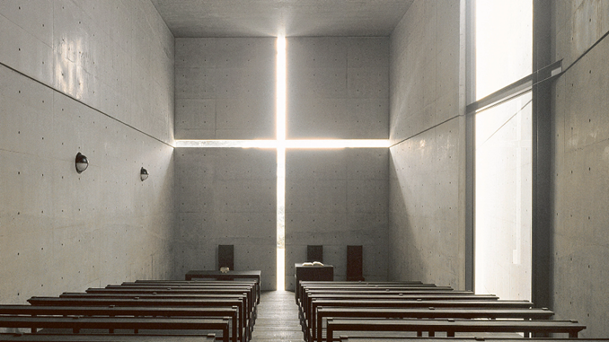
Church of the Light (Ibaraki, Osaka) – 1989

Slide 51
DĚKUJEME ZA POZORNOST. ☺

